Slide 1
ITK
Reunion de service 21/06/2018

Slide 2
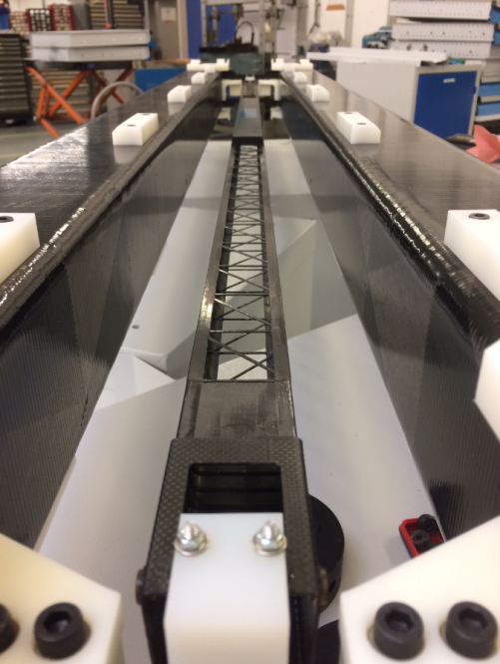
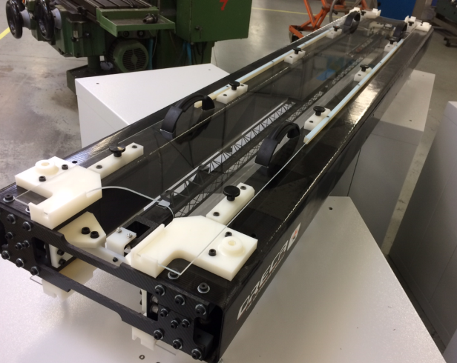
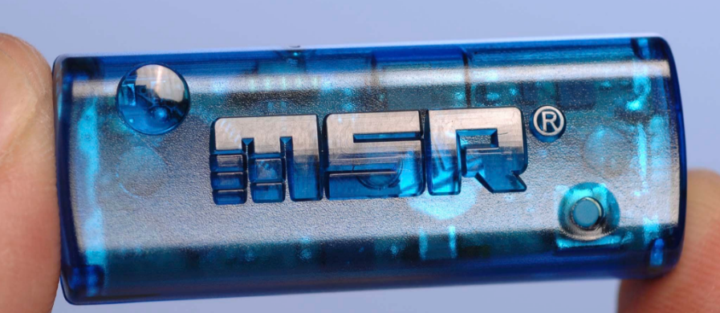
Realisation du Handling Frame chez ORECA
Réception du premier HF
Objet de très belle facture
L’objectif était de valider la société ORECA dans ses capacité a réalisez des pièces et outillages en composite
Très bon niveau de qualité et réalisation quasi parfaite
Nous étudions la possibilité et les coûts de réalisation d’une caisse de transport dédiée
Acquisition de capteurs de chocs, température et humidité pour tester les conditions de transport

Slide 3
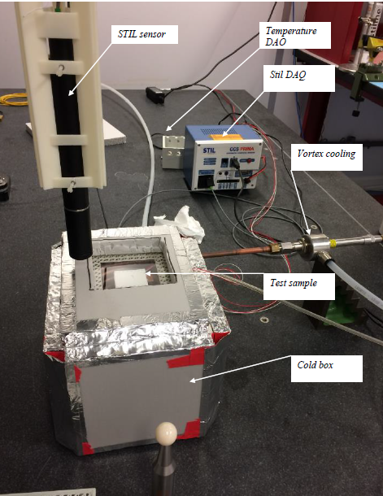
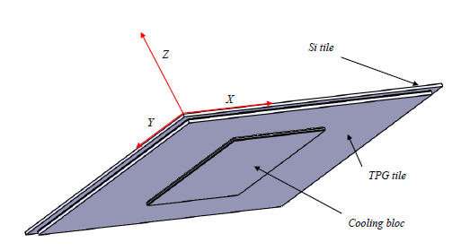
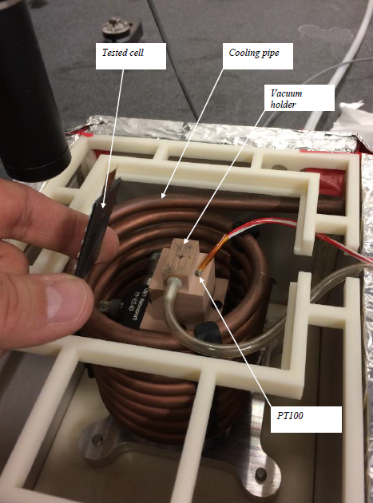
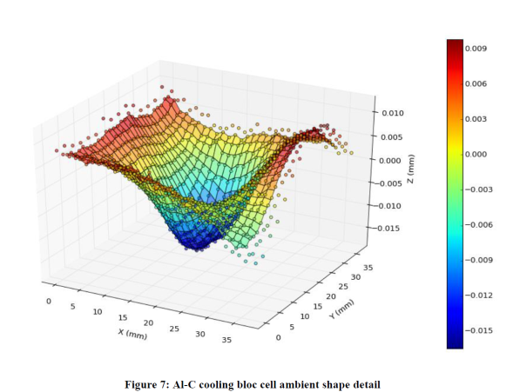
Scanner defo thermo elastiques
Système complet et fonctionnel
Des mesures on montrées des deformations importantes liées aux techniques de fabrication

Slide 4
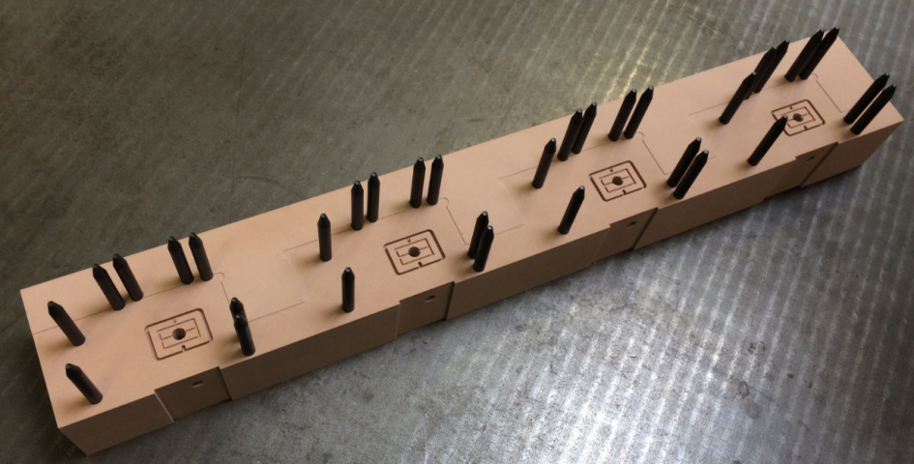
Début des activités modules loading
But est de dupliquer l’outillage réalisé a l’Unige, et de le modifier pour l’adapter a la phase production (1000 modules a assembler au CPPM)
Nous étudions la possibilité d’utiliser des masques de collage autocollant en kapton
Un système est a l’étude pour éviter l’utilisation des goupilles en contacte avec les détecteurs

Slide 5
Nouveau system de dépôt de colle
Yann Le Chatelain va nous rejoindre le 10 Juillet pour un stage de 6 mois
L’objectif sera de développer un system de dépôt de colle avec une valve piezzo
https://www.youtube.com/watch?v=94SBnyceG28

Slide 6
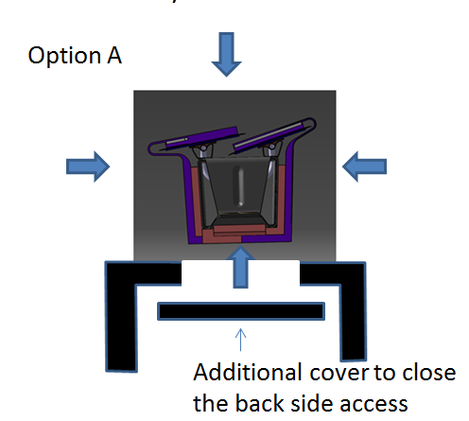
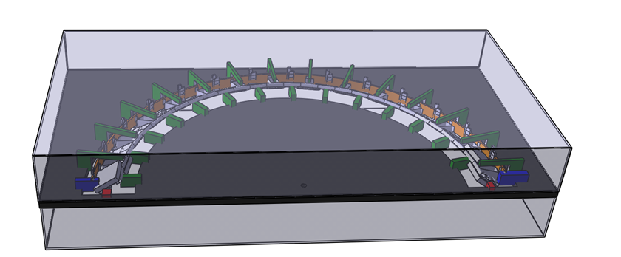
Concerption de nouveaux HF
Suite au changement de la géometrie du détecteur de nouveaux HF sont a l’étude

